Slide 1
Java 第13讲
Sakop

Slide 2
二进制计算
bit和byte的区别，发音很像！切记
比特和字节
1byte = 8bits 即1个字节是八个bit
2.二进制计算（二进制到十进制）
0 = 0
1 = 1
2 = 10
4 = 110
7 = 111
10 = 1010
15 = 1111
3.二进制计算（十进制到二进制），除法算法

Slide 3
常用数字
0 = 0
1 = 1
10 = 2
100 = 4
1000 = 8
10000 = 16
100000 = 32
1000000 = 64
10000000 = 128
2 ^ 8 = 256 , 2^9 = 512 ,2^ 10 = 1024 ,2^ 11 = 2048 ,2 ^ 12 = 4096
2 ^ 13 = 8192

Slide 4
练习
问题1？
比特和字节的英语拼写分别为什么？
1个字节是多少个比特?
将下面的数字转换成十进制数字
10110011 1000010 111111
将下面数字转换成二进制
11 126 315 63

Slide 5
16进制计算
算法本质和二进制，十进制一模一样
0-9 | 10 | 11 | 12 | 13 | 14 | 15
0-9 | A或小写a | B | C | D | E | F
例子
31 = 0X1F 126 = 0x7E
二进制转换成16进制
1001000 =》 01001000 = 》 0x48 = > 72

Slide 6
Java数据类型再回顾
byte类型 1个字节（byte）， 可以保存 -2 ^ 7 ~ 2 ^ 7 – 1 即-128~ 127
Short类型 2个字节（byte） -32768 ~ 32767
Char类型2个字节（byte） 0 ~ 32768 * 2 （又称为无符号类型，unsigned short)
Int类型 4个字节 – 2 ^ 31 ~ 2 ^ 31 – 1
Long类型8个字节 -2 ^ 63 ~ 2 ^ 63
数值太大怎么办？ 有兴趣请参考java.math.BigDecimal类

Slide 7
字符类型用法再回顾
char a = ‘A’;字符类型的左侧是数值类型时， 会被自动转化成char a = 65;
Sysout(a);//打印A
//下面的例子可以看出char类型和其他数值类型唯一的不同处。
byte a = ‘A’;
Sysout(a);//打印65
int a = ‘A’;
Sysout(a);//打印65，
那么我想打印出a怎么办?
Sysout((char)a);//
编码：从‘A’转化成65称为编码，即A是人肉眼识别的，为了让计算机懂，编成了让计算机能懂的65
解码：从计算机能理解的65转化成A的过程

Slide 8
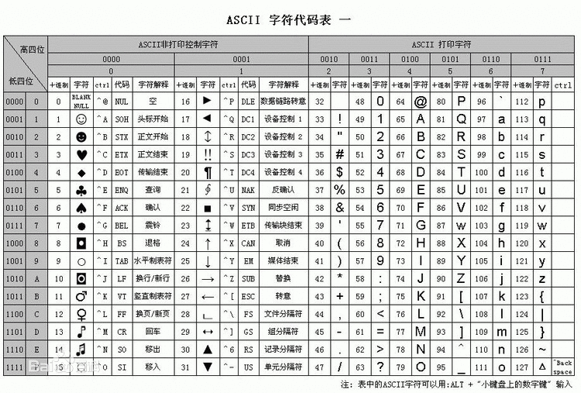
ASCII码 范围0-255
A=65=0x41
Z=65 + 25 = 90 = 0x56
a = 97 = 0x61
z = 97 + 25 = 122 = 0x7A
数字1 = 49 = 0x31

Slide 9
ascii表只能表示英文，中文怎么办？
ASCII表实则范围为0-127，即byte类型的正数部分，
因此英文字母和数字，普通的标点符号完全用byte就可以了
byte a = ‘A’；
byte b = ‘b’
byte one = ‘1’
byte one = 1;//注意区别！
但中文汉字量巨大，必须用char类型,与ascii对应的为UTF-8，
Char是两个字节，可以存储65536个字符。
char a = ‘我’；
Sysout(a), Sysout((int)a);
编码：从‘我’转化成25105称为编码，即A是人肉眼识别的，为了让计算机懂，编成了让计算机能懂的25105
解码：从计算机能理解的25105转化成‘我’的过程
因为char能容纳世界各国语言，因此为了方便起见，Sysout的时候char类型的输出值是其实际表达的字母，而不是数字。
而其他数据类型输出的是该字母实际对应的编码。
但是char实质上存的还是字母的编码。

Slide 10
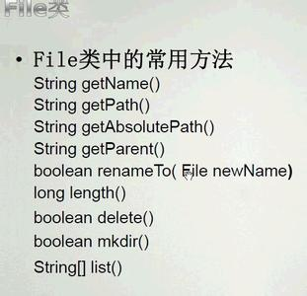
Java I/O介绍
File类，用来表达文件系统上的一个文件

Slide 11
字节VS字符？
1个字节是8个bit，可以表达普通的数字，字母和标点符号
1个字符是16个bit（char类型），除了字节的范畴外，还可以表达中文，日文。。火星文
字节的英文为byte，字符的英文为Character
Java用来读写文件的类分为两套体系结构
字节输入输出流和字符输入输出流。
字节输入输出流：用来读取全英文文件，或者二进制文件（如图片，声音），二进制文件也可以用记事本打开，只是全部乱码，因为二进制文件中包含了很多ascii码为128~255之间的实际上不存在的字符。二进制本来就是给图片编辑软件，声音处理软件来读取的，不是给人看的
字符输入输出流：即可以读取全英文文件，只要给人看的，都可以用他来输入输出

Slide 12
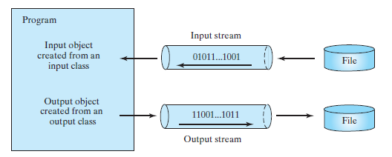
输入输出流

Slide 13
例子：字节输入流
package test;
import java.io.File;
import java.io.FileInputStream;
import java.io.IOException;
public class TestClass {
public static void main(String[] args) throws IOException {
FileInputStream in = new FileInputStream(new File("test.txt"));
int read = -1;
while((read = in.read()) != - 1){
System.out.print(read + " ");
System.out.println((char)read + " ");
}
in.close();
}
}
文件内容为：
1aAあ

Slide 14
如果用字符流来读呢？
怎么修改？将前一张ppt改成FileReader就ok了
实际工作流程：
回忆一下编码解码的过程
字节流不编码也不解码，把ありのまま的内容全盘托出
字符流就像一个爱打扮的人，再把自己展现给大家看前，把自己打扮成人能理解的样子。
其实字符流内部还是使用字节流读取的（包装），只是他发现是英文时，直接输出，而发现是汉字时，会取两个字节，拼成一个汉字
怎么判断是汉字还是英文字母？
看看前一张ppt的‘あ’，有3个字节，我们说过非英文字符一般是两个字节，还有一个字节就是用来告诉解码器，这是一个非英文字符，请取两个字节来解码我。

Slide 15
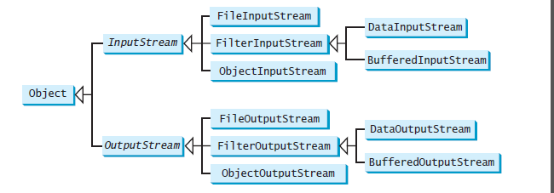
Java字符字节流结构

Slide 16
缓冲输入输出流
包装的概念：
如
Class Person{
protected String speak(){
return “我是小明”;
}
}
Class Xenophilla extends Person{
protected String speak(){
return super.speak() + “ Hello everybody”;
}
}
同理
字符输入输出流包装了字节输入输出流。
同时，无论哪种输入输出流都提供了对应的缓冲流。
1.为什么要缓冲流？
2.运用缓冲流之后对象的结构是怎样的？
3.Java的这种设计模式有什么专属名称？
Decorator模式

Slide 17
例子
为简单起见，我们的课程侧重字符输入输出流，等深刻理解之后，同学可以自行再去研究字节输入输出流（节约空间，可以存储二进制文件）
1.创建三个学生信息，学生信息包括姓名和对此人的介绍
小小刚：爸爸很有钱的富二代
小凤：在美白富美艺术家
小星星：专职龙套，有兴趣请拨打010010010
存储到person.txt中
2.然后将信息从person.txt中读出
其中将用到
FileReader，FileWriter，BufferedReader，BufferedWriter

Slide 18
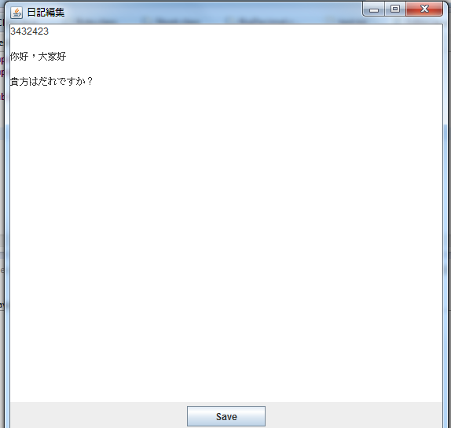
图形界面的编辑器

Slide 19
代码
package test;
import java.awt.BorderLayout;
import java.awt.Dimension;
import java.awt.event.ActionEvent;
import java.awt.event.ActionListener;
import java.awt.event.KeyAdapter;
import java.awt.event.KeyEvent;
import java.io.BufferedReader;
import java.io.BufferedWriter;
import java.io.File;
import java.io.FileReader;
import java.io.FileWriter;
import java.io.IOException;
import javax.swing.JButton;
import javax.swing.JFrame;
import javax.swing.JOptionPane;
import javax.swing.JPanel;
import javax.swing.JTextArea;
public class Editor {
public static void main(String[] args) throws IOException {
JFrame frame = new JFrame("Editor");
frame.setDefaultCloseOperation(JFrame.EXIT_ON_CLOSE);
final JTextArea area = new JTextArea(30, 100);
area.addKeyListener(new KeyAdapter() {
@Override
public void keyPressed(KeyEvent e) {
if (e.getKeyCode() == KeyEvent.VK_S
&& (e.getModifiers() & KeyEvent.CTRL_MASK) != 0) {
try {
save(area);
} catch (IOException e1) {
e1.printStackTrace();
}
}
}
});
frame.add(area, BorderLayout.NORTH);
JPanel downPanel = new JPanel();
JButton button = new JButton("Save") {
private static final long serialVersionUID = 1L;
public Dimension getPreferredSize() {
return new Dimension(100, super.getPreferredSize().height);
}
};
button.addActionListener(new ActionListener() {
@Override
public void actionPerformed(ActionEvent e) {
try {
save(area);
} catch (IOException e1) {
e1.printStackTrace();
}
}
});
downPanel.add(button);
frame.add(downPanel, BorderLayout.SOUTH);
frame.pack();
frame.setLocationRelativeTo(null);
frame.setVisible(true);
String text = readFile(getFile());
area.setText(text);
}
private static void save(JTextArea area) throws IOException {
writeFile(getFile(), area.getText());
JOptionPane.showMessageDialog(null, "Saved!!");
}
private static File getFile() throws IOException {
File f = new File("diary.txt");
if (!f.exists()) {
f.createNewFile();
}
return f;
}
private static String readFile(File f) throws IOException {
BufferedReader reader = null;
String ret = "";
try {
reader = new BufferedReader(new FileReader(getFile()));
String line = null;
while ((line = reader.readLine()) != null) {
ret += line + "\n";
}
} finally {
if (reader != null)
reader.close();
}
return ret;
}
private static void writeFile(File f, String str) throws IOException {
BufferedWriter b = null;
try {
FileWriter writer = new FileWriter(f);
b = new BufferedWriter(writer);
b.write(str);
b.flush();
} finally {
if (b != null)
b.close();
}
}
}

